Slide 1


仿射变换
张 赐
Mail: educourse@163.com
CSDN博客地址
http://blog.csdn.net/zhangci226

Slide 2
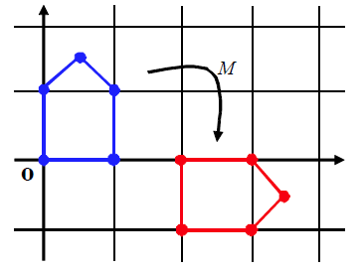

合成变换
我们要找到变换$M$

Slide 3
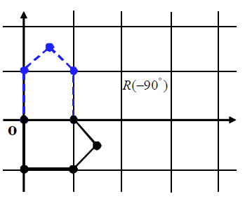

合成变换
旋转-90°
$$p^{′}=R\left(−90°\right)p$$

Slide 4
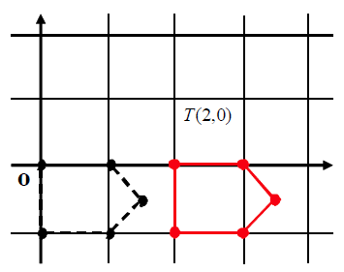

合成变换
旋转-90°
$$p^{′}=R\left(−90°\right)p$$
沿x轴正方向移动2个单位
$$p^{′′}=T\left(2,0\right)p^{′}=T(2,0)R\left(−90°\right)p$$

Slide 5
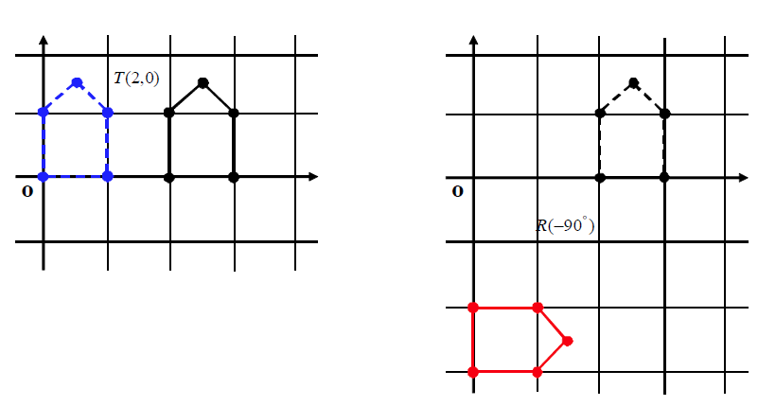

合成变换
注意：$T\left(2,0\right)R\left(−90°\right)p≠R\left(−90°\right)T\left(2,0\right)p$(矩阵乘法不满足交换律)

Slide 6
合成变换
注意：$T\left(2,0\right)R\left(−90°\right)p≠R\left(−90°\right)T\left(2,0\right)p$(矩阵乘法不满足交换律)

Slide 7
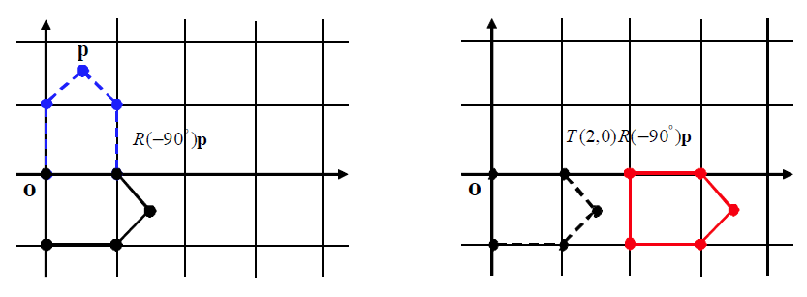

合成变换的两种解释
从右到左：在固定坐标系中的几何变换 $T\left(2,0\right)R\left(−90°\right)p$

Slide 8
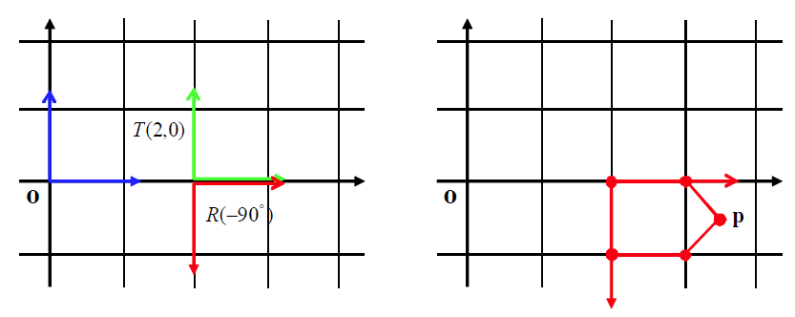

合成变换的两种解释
从左到右：移动坐标系后再描述几何$T\left(2,0\right)R\left(−90°\right)p$

Slide 9
THANKS
本课程由 张赐 提供
CSDN网站：www.csdn.net
企业服务：http://ems.csdn.net/
人才服务：http://job.csdn.net/
CTO俱乐部：http://cto.csdn.net/
高校俱乐部：http://student.csdn.net/
程序员杂志：http://programmer.csdn.net/
CODE平台：https://code.csdn.net/
项目外包：http://www.csto.com/
CSDN博客：http://blog.csdn.net/
CSDN论坛：http://bbs.csdn.net/
CSDN下载：http://download.csdn.net/

